Slide 1

Укуси. Сказ.

Slide 2

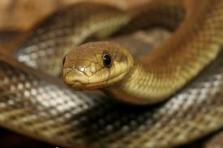
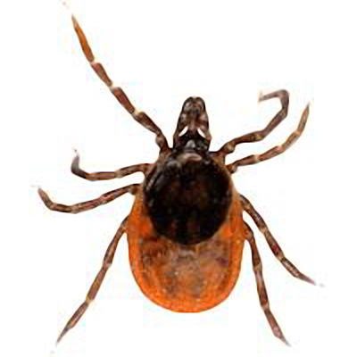
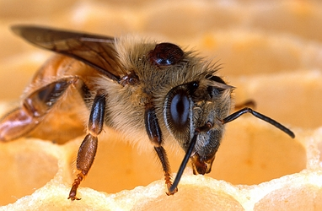
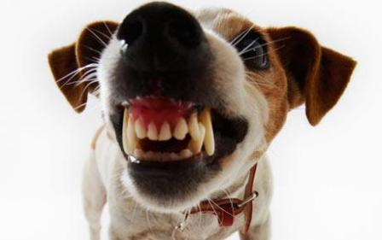
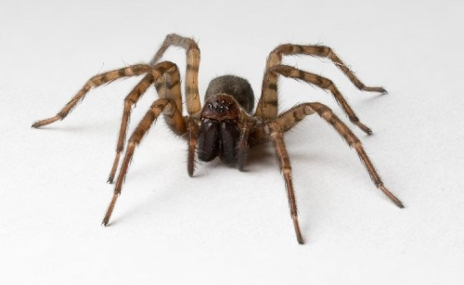
На сьогодні, все більш стає загрозлива ситуація сприводу укусів собак, звірів та змій. Перш за все, безвідповідальність власників домашніх тварин (собак) ставить під загрозу життя інших.
Наступною загрозою є укуси змій та хижих тварин у лісах, що останнім часом набуває все більшого масштабу. Похідною, але дуже значною проблемою виступає те, що тварини при укусі заносять в організм людини різноманітні і серйозні інфекції та віруси.
Щорічно в світі більше 10 мільйонів чоловік піддаються нападам отруйних тварин, більше 50 тисяч потерпілих гинуть. Причому летальних результатів від укусів бджіл або ос в 3 рази більше, ніж від укусів гримучої змії.

Slide 3
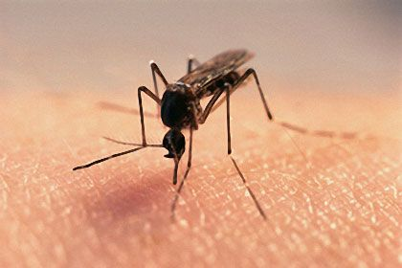
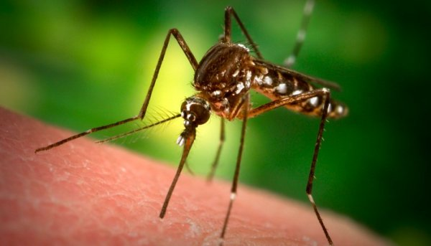
Комарі.
Із-за специфічних властивостей слини комара, в місці його укусу утворюються невелике почервоніння, виникає свербіння, відчуття жару.
Свербіння можна усунути, якщо змочити шкіру нашатирним спиртом або розчином питної соди: 1/2 чайної ложки на стакан води. Щоб уникнути укусу обробіть всі відкриті місця тіла репелентом (речовиною, що відлякує комарів) – цей засіб повинен бути обовязково в аптечці мандрівника чи мандрівної групи.

Slide 4
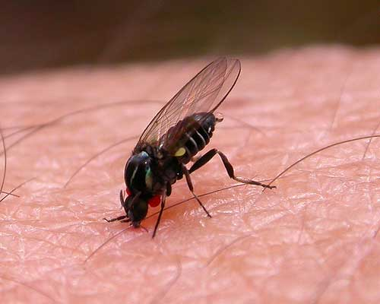
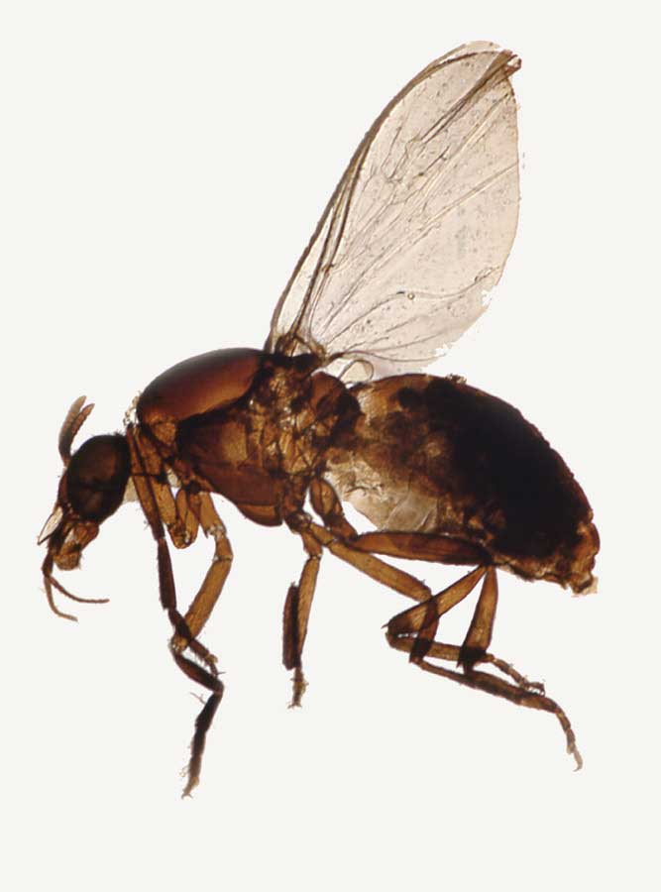
Мошка.
Момент укусу мошки не відчувається, але через декілька хвилин з’являється відчуття жару, сильне свербіння, великий червоний набряк. Набряк спадає через декілька днів, а ось нестерпне свербіння може турбувати декілька тижнів.
Численні укуси мошки можуть викликати підвищення температури і появу ознак загального отруєння. Якнайскоріше протріть шкіру нашатирним спиртом, а потім прикладіть лід. Всередину можна прийняти антигістамінний засіб з аптечки (діазолін, цетиризин). Щоб уникнути укусів необхідно обробити шкіру репелентом.

Slide 5
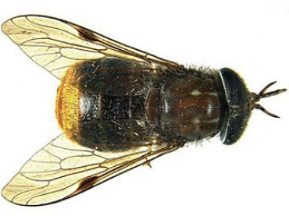
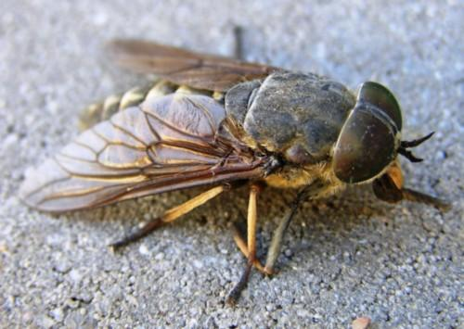
Ґедзь.
Ґедзі можуть переносити інфекції. У місці укусу може з’явитися відчуття жару, набряк, почервоніння шкіри, можливе також збільшення лімфатичних вузлів. Укус ґедзя може швидко перетворитися на значну припухлість з білим пухирем посередині. Ранка може загноїтися та боліти до двох тижнів, тому її негайно треба промити з милом, прикласти компрес з 40 % спиртом і розчином питної соди.

Slide 6
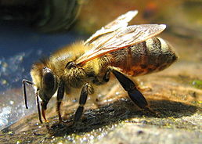
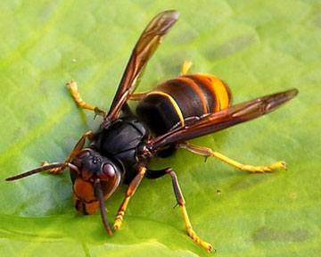
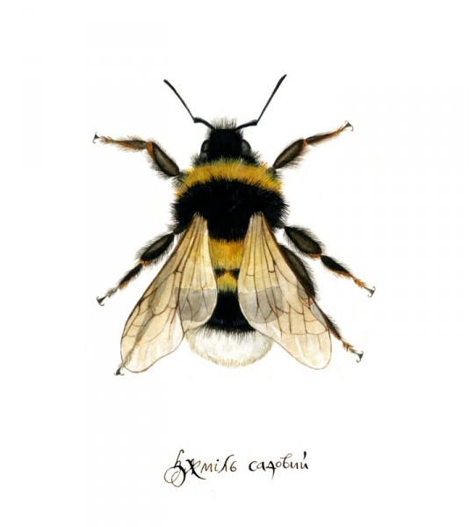
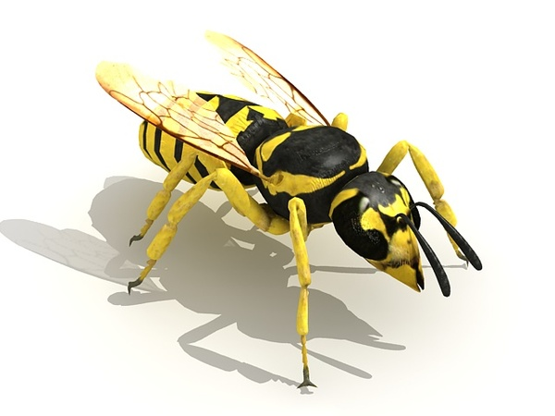
Бджоли, оси, джмелі і шершні – комахи, що жалять, можуть бути небезпечними для людей які мають підвищену чутливість до їх отрути.
Бджіл, ос і шершнів приваблює аромат квітів, солодких парфумів, фрукти, солодощі, напої та яскравий одяг, тому щоби уникнути укусів цих комах необхідно:
- збираючись на прогулянку, одягати світлий, нейтральний одяг;
- проявляти обережність на ринках і в овочевих магазинах, поблизу кубел. Якщо їсте фрукти, простежте, щоб на них не було бджіл або ос;
- не наближатися до бджолиних вуликів і осиних кубел, а також здійснювати різкі рухи, оскільки це провокує напад комах;
- бути обережними в місцях скупчення комах, що жалять. Якщо оса виявляє нав’язливу цікавість треба або завмерти і чекати, поки вона не відлетить, або різко переміститися в інше місце, але не махати руками;
- якщо оса сіла на рукав одягу, треба просто струсити її, а не прихлопувати, інакше укус гарантований;

Slide 7
Допомога при укусі.
Отрути бджіл, ос і джмелів можуть викликати алергічні реакції у людини та діяти токсично на нервову систему.
Перш за все, в місці укусу виникають біль, паління, почервоніння і набряк. Крім таких місцевих реакцій можуть з’являтися і загальні: нездужання, запаморочення, нудота, болі в суглобах, підвищення температури (іноді, досить значне), утруднення дихання або навіть, втрата свідомості.

Slide 8
Розглянемо основні правила надання першої допомоги при укусах бджіл, ос, джмелів:
Відразу ж після укусу бджоли необхідно, обережно видалити пінцетом або навіть нігтями жало з ранки, дайте постраждалому антигістамінні препарати з аптечки (діазолін, цетиризин, супрастин тощо)
2. Якщо людина знепритомніла, намагайтесь привести її у свідомість, потерши скроні нашатирним спиртом або давши понюхати його.
3. Добре промийте місце укусу водою з милом.
4.При сильному болі, прикладіть до місця укусу розчин кухонної солі (половина чайної ложки на півстакана холодної води) або просто накладіть компрес з холодної води, пузир з льодом.
5.Давайте потерпілому від укусу пити багато рідини, щоб швидше нейтралізувати отруту.
6.При високій температурі прийміть жарознижуючі засоби і викличте лікаря.

Slide 9
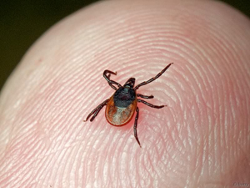
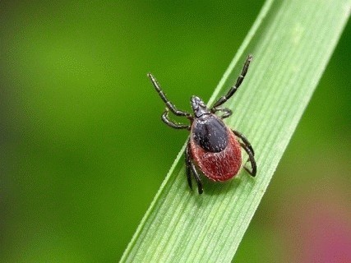
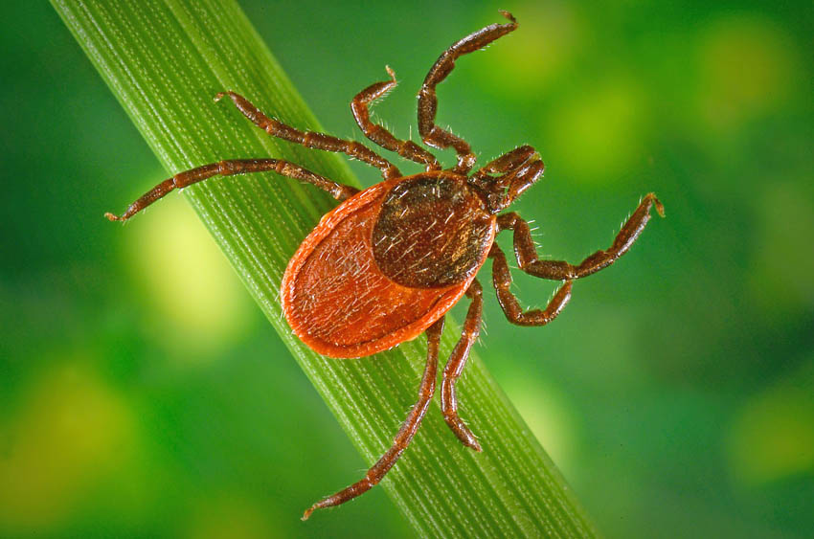
Кліщі.
Через слину цих комах можуть поширюватися до 60 видів вірусів. Найнебезпечніший з – них це кліщовий енцефаліт.
Перш ніж вкусити, кліщ може повзати по тілу кілька годин. Але як тільки він знаходить м’які частини тіла – згин ліктя, внутрішня сторона кисті, під пахвами, під коліном, за вухами або в паху, – швидко присмоктується.
Запобігти нападам кліщів неважко, для цього треба користуватися спеціальними засобами – репелентами. Недорогим і досить дієвим репелентом є бальзам “Зірочка”.

Slide 10
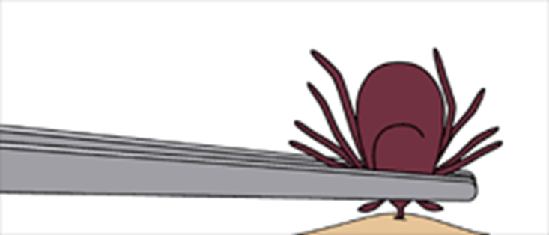
Існує кілька способів видалення кліщів. Найзручніше видаляти зігнутим пінцетом або хірургічним затискувачем. Кліща захоплюють якомога ближче до хоботка. Потім його акуратно потягують і при цьому обертають навколо своєї осі в зручну сторону. Через 1-3 оберти кліщ витягується цілком разом з хоботком. Якщо ж кліща намагатися висмикнути, то велика ймовірність розриву.
Якщо немає інструментів, то можна видалити петлею з грубої нитки.
Після видалення ранку обробляють йодом, або іншим антисептиком для шкіри. Руки та інструмент після видалення кліща треба ретельно вимити.

Slide 11
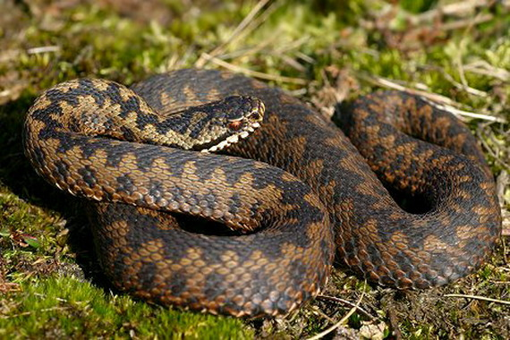
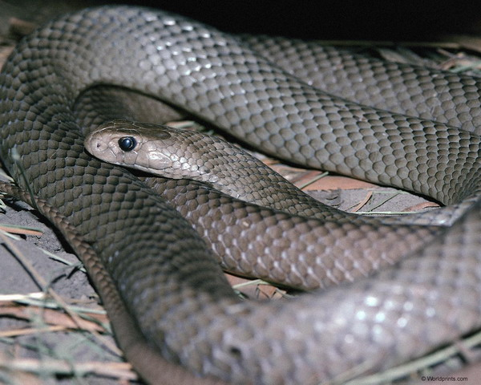
Отруйні змії
Змії, що живуть на території України, не нападають на людину першими. Укус змії – це вимушена і крайня міра її самозахисту. Укус гадюки, практично несмертельний, хоча і дає неприємні наслідки. Зменшити ці наслідки може негайне надання першої допомоги.
Надайте постраждалому горизонтальне положення, максимально обмежте його рухи, особливо ураженою кінцівкою.
Ніколи не накладайте джгут з метою запобігання розповсюдження отрути по організму з кров’ю. Ця маніпуляція не тільки не дає ефекту, але навпаки ускладнює стан хворого. Зміїна отрута розповсюджуються переважно лімфою по лімфатичним судинам, що залягають неглибоко під шкірою і легко здавлюються. Ефективним та безпечним способом сповільнити лімфотік та, відповідно, розповсюдження отрути є накладення тиснучої іммобілізуючої пов’язки по всій довжині укушеної кінцівки.

Slide 12
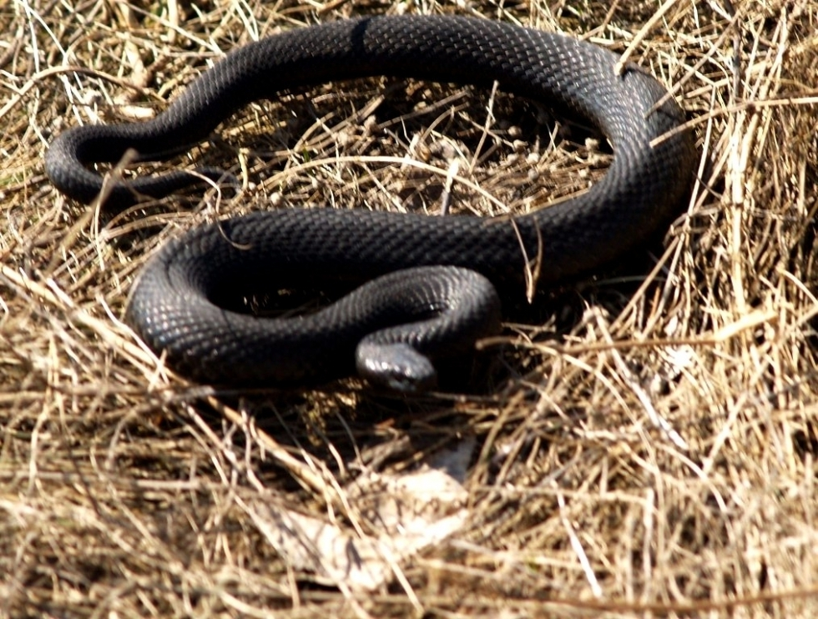
Ранку на місці укусу потрібно обробити антисептиком і накласти стерильну пов’язку. Укушену кінцівку по можливості максимально знерухоміти. По мірі потрапляння отрути в кров з’являються симптоми загальної інтоксикації організму: головний біль, відчуття розбитості, слабкість, зниження артеріального тиску, у важких випадках судоми. Для зменшення загальної інтоксикації потерпілому необхідно давати багато пити. Дати антигістамінні препарати (діазолін, цетиризин, супрастин).
Після проведення всіх цих заходів негайно доставити потерпілого до лікарні.
Найефективнішим методом в польових умовах завжди вважалось термінове інтенсивне відсмоктування отрути з ранки протягом 10-15 хвилин з подальшим ретельним промиванням ротової порожнини водою.

Slide 13
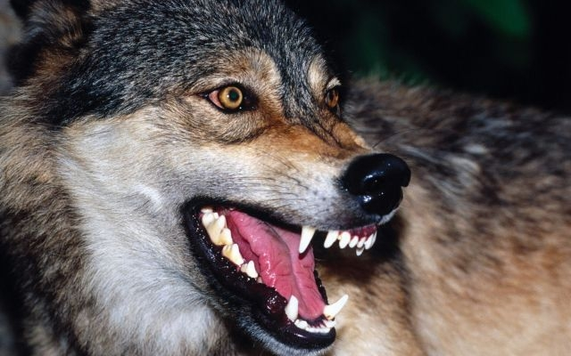
Укуси тварин. Сказ.
Укус інфікованої тварини спричиняє гостре вірусне захворювання - сказ.
Таке захворювання характеризується виникненням своєрідного енцефаліту і завжди закінчується смертельно.
Джерелом інфекції є інфіковані тварини (лисиці, собаки, кішки, вовки, шакали і травоядні тварини). Передача інфекції відбувається при укусах.
Після занурення через пошкоджену шкіру вірус сказу розповсюджується по нервових стовбурах, досягає нервової системи, проникає в слинні залози і з слиною виділяється в зовнішнє середовище.
Інкубаційний період продовжується протягом 1-3 місяців (або від 10 днів до року).
Основними симптомами сказу є депресія, збудження, паралічі. Потім у хворого виникають неприємні відчуття в ділянці укусу (жар, тягучі болі, сверблячка), хоч рана давно загоїлась.

Slide 14
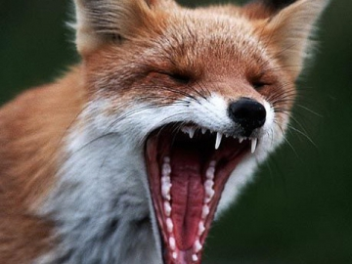
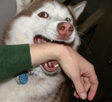
Безпричинне хвилювання, депресія, безсоння, рідше підвищена роздратованість. Такий стан триває 1-3 дні, Після цього виникає стан збудження, який характеризується гідрофобією, підвищеною збудливістю і буйством. Гідрофобія (водобоязнь) проявляється тим, що при спробі пити у хворого виникають судомні скорочення м’язів глотки і гортані, дихання стає шумним, можлива короткочасна зупинка дихання. З’являються зорові і слухові галюцинації. Іноді виникають приступи буйства з агресивними діями. Через 2-3 дні збудження змінюється паралічем м’язів кінцівок, язика, обличчя. Смерть настає від паралічу дихання і занепаду серцевої діяльності через 12-20 годин після появи паралічів. Загальна тривалість захворювання 3-7 днів. При появі симптомів захворювання хворих врятувати не вдавалось.
Профілактика сказу полягає в ліквідації захворюваності сказом серед тварин і в попередженні сказу у людей, які були укушені інфікованими тваринами. Проводять вакцинацію собак, знищують бродячих собак, вовків і т.ін. При укусах рекомендується промити рану мильною водою, обробити порошкоподібним антирабічним гама-глобуліном, припекти настойкою йоду.

